Slide 1
３．連続時間システム
３．１ 連続時間システムの性質
３．２ 微分方程式
３．３ システムの周波数特性
３．４ ラプラス変換
３．５ 伝達関数

Slide 2
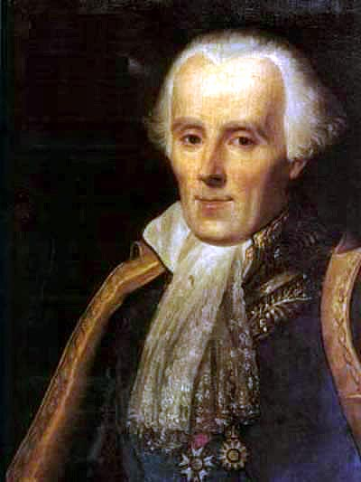
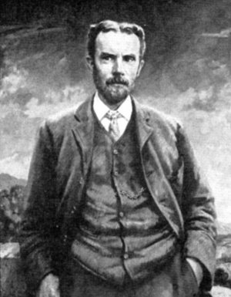
３．４ ラプラス変換 裏話
オリヴァー・ヘビサイド（Oliver Heaviside）が回路方程式を解くために経験則を元に考案した方法だが、その数学的基盤は 数学者ピエール＝シモン・ラプラス（Pierre-Simon Laplace）の1780年の著作にあることが数学者たちに指摘され，ラプラス変換と呼ばれるようになった。
オリヴァー・ヘヴィサイド
英国の電気技師、物理学者、数学者。正規の大学教育を受けず，研究機関にも所属せず，独学で研究した人。電気回路における複素数やインピーダンスの概念を導入し，ヘヴィサイドの演算子法（現在のラプラス変換）を開発するなど大きな功績を残した。幼時にしょうこう熱を患ったため難聴だった。
1749/3/23-1827/3/5
Pierre-Simon Laplace
1850/5/18-1925/2/3
Oliver Heaviside
ピエール＝シモン・ラプラス
フランスの数学者，物理学者，天文学者。「天体力学概論」，「確率論の解析理論」等の名著を残した。 1789年ロンドン王立協会フェローに選出。左の絵は， 1842年Feytaud夫人が若かりし頃を思い出して描いた死後の肖像画。だから若い。

Slide 3
（１）ラプラス変換の定義
まずフーリエ変換の定義を思い出そう。
【拡張】
① jω を s = σ + jω にする
② t < 0のとき x(t) = 0 だけを考える（過去は無視）。
以下の式になる。
これをラプラス変換という
をL[x(t)]と表記することも多い。
本スライドでもスクリプト文字L ではなくLを使うことにする。

Slide 4
フーリエ変換で収束しない場合でも・・・
jω → s = σ + jω としたので収束するケースもありうる
ラプラス変換に関しては，以下の書籍を参考にしていただければ幸いです。
拙著 kindle版「工学系のための納得する数学の基礎 第９巻 ラプラス変換」

Slide 5
過去をどう考えるか？
① t = 0 の状態は，
t < 0 の影響をすべてx(0)で表現している。
② t = 0 で過去の現象の過渡状態を過ぎ，
定常的な状態になっている。
なお，過渡状態において
システムから出力する信号を過渡応答という。

Slide 6
（２）ラプラス変換の性質（その１）
① 線形性
② 相似性
③時間軸推移
（時間遅延，シフト性ともいう）
のとき
④s 軸推移
⑤時間微分
のとき
のとき

Slide 7
ラプラス変換の性質（その２）
⑥ 時間積分
⑦畳み込み積分
⑧像関数微分
⑨像関数積分
⑩初期値
⑪終値

Slide 8
（３）ラプラス変換の例（その１）
① インパルス信号
のときだけ
かつ，このとき
② インパルス信号列
③直流信号

Slide 9
ラプラス変換の例（その２）
④指数関数信号（ a < s とする)
⑤正弦波信号

Slide 10
ラプラス変換の例（その３）
⑥余弦波信号

Slide 11
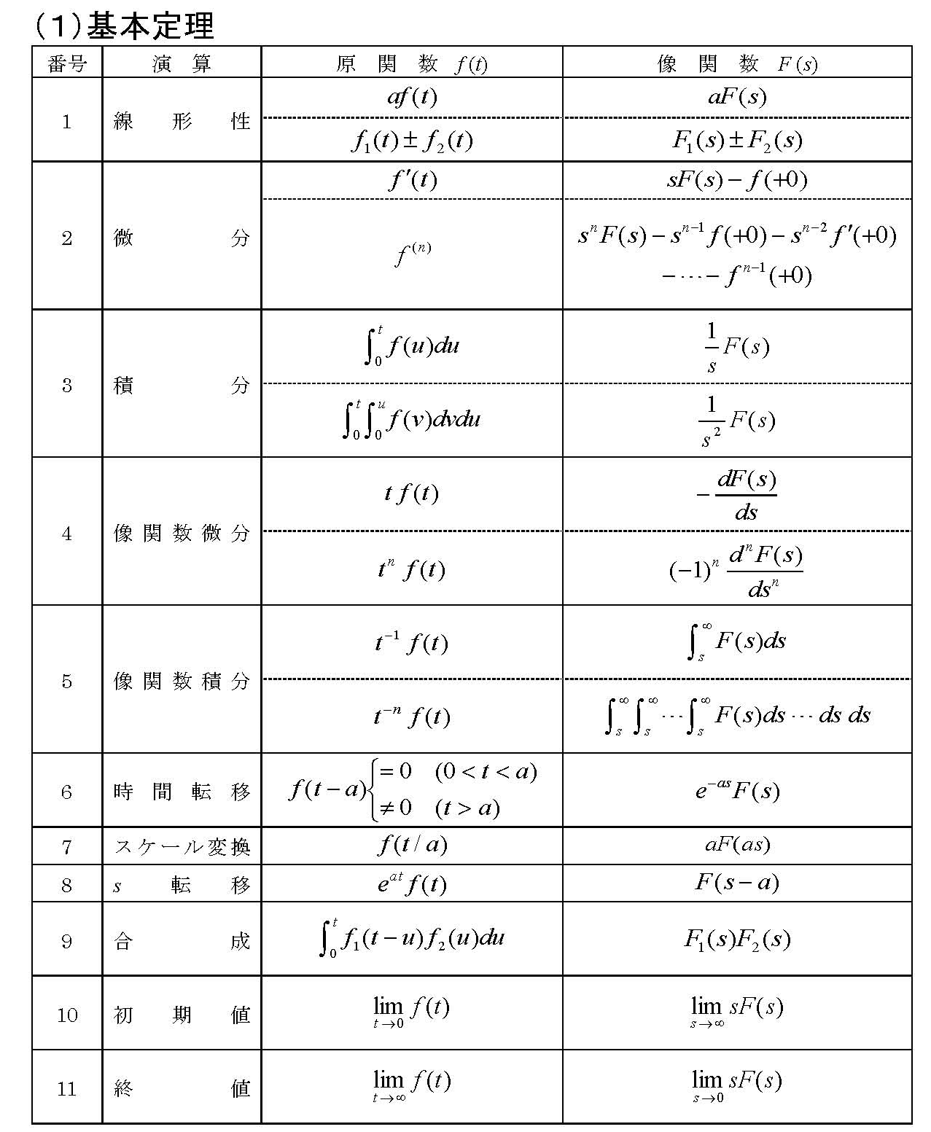
ここに示す変換表は， 拙著Kindle版 「工学系のための納得する 数学の基礎 第９巻 ラプラス変換」 P199～P202を複写したものである。
変換表（その１）

Slide 12
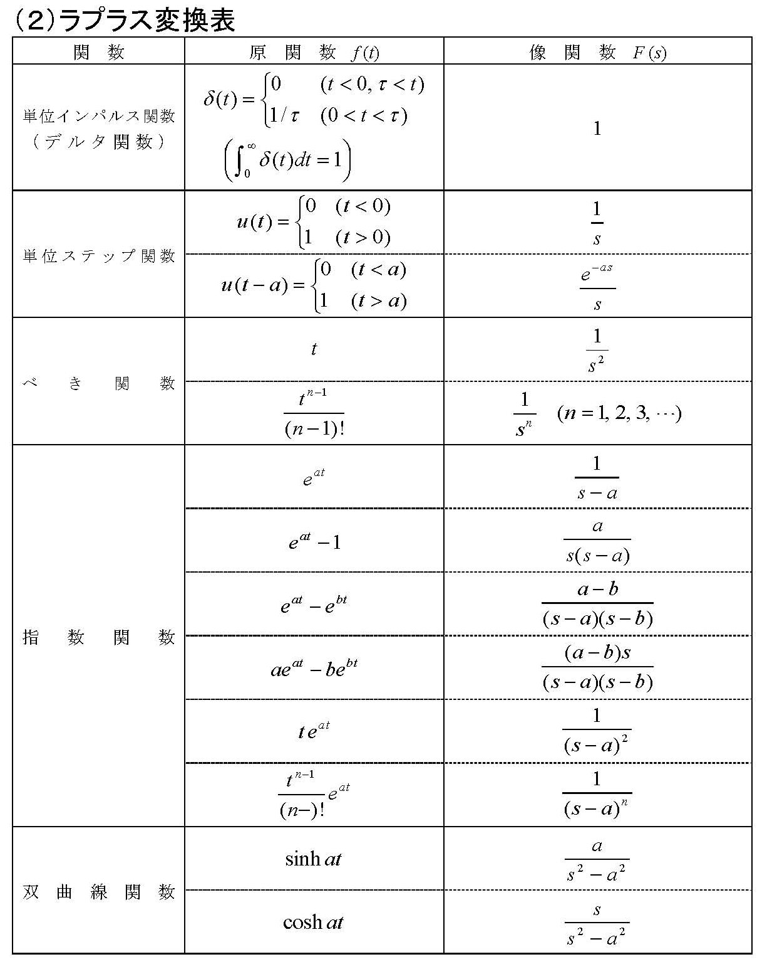
変換表（その２）
ここに示す変換表は， 拙著Kindle版 「工学系のための納得する 数学の基礎 第９巻 ラプラス変換」 P199～P202を複写したものである。

Slide 13
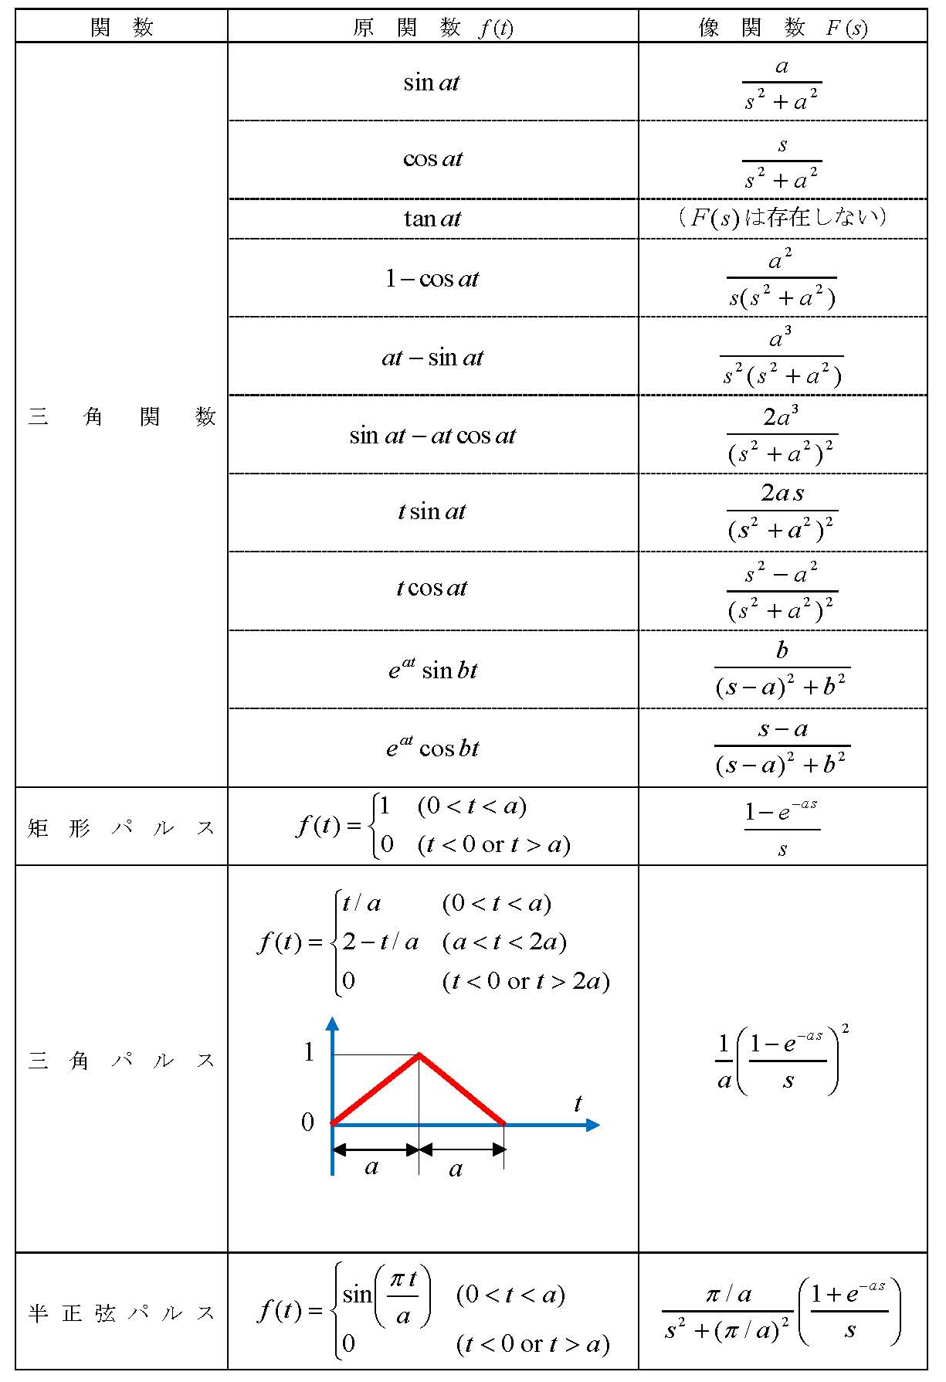
変換表（その３）
ここに示す変換表は， 拙著Kindle版 「工学系のための納得する 数学の基礎 第９巻 ラプラス変換」 P199～P202を複写したものである。

Slide 14
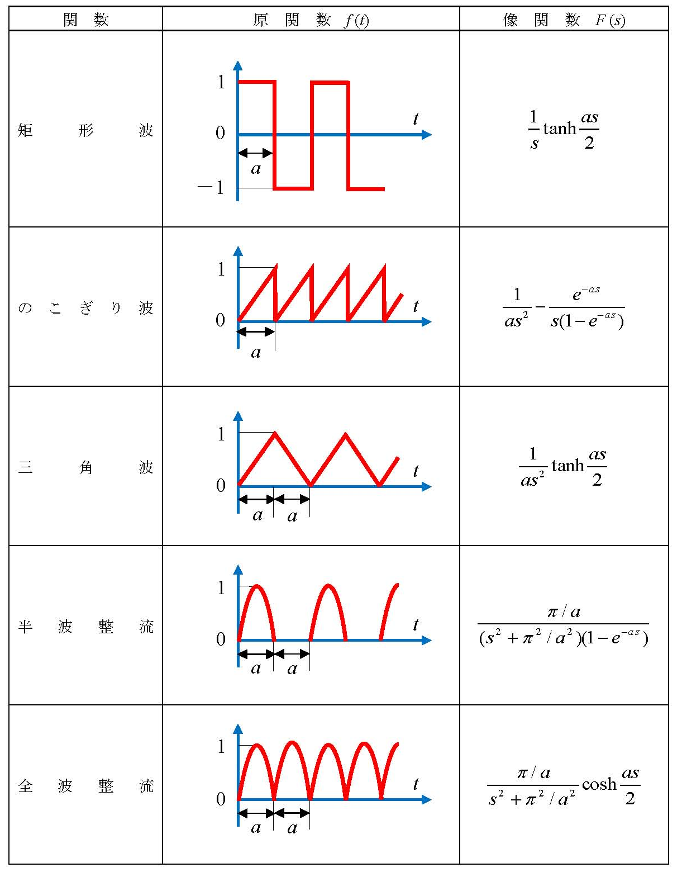
変換表（その４）
ここに示す変換表は， 拙著Kindle版 「工学系のための納得する 数学の基礎 第９巻 ラプラス変換」 P199～P202を複写したものである。

Slide 15
（４）ラプラス逆変換
数値計算上はブロムウィッチ（Bromwich）積分で逆変換
だが，この積分の精度が良くないのであまり使われない。
ただし，傾向を見るには便利。
解析的には，変換表を利用して計算するのが通常。

Slide 16
数値計算で行うラプラス逆変換 ソースプログラム例
#include "stdio.h"
#include "Complex.h"
Complex F(Complex S){
return 1/S; //単位ステップ関数（関数値を指定）
}
Complex Bromwich(double t, double C, double start, int Loop){
double P1=0,M1=P1, P2, M2, dx=0.001;
Complex FP1,FP2, F1,F2, FF, FM1, FM2, C0=Complex(C,0);
FP1=F(C0)*exp(-C0*t);FM1=FP1;F1=FP1;
for(int i=0;i<Loop;i++){
P2=P1+dx; M2=M1-dx;
Complex SP=Complex(C,P2),SM=Complex(C,M2);
FP2=F(SP)*exp(SP*t); FM2=F(SM)*exp(SM*t);
FF=(FP2+FP1)+(FM2+FM1);
if(abs(FF)<0.0000001) break;
F2=F1+FF*dx/2;
P1=P2; M1=M2;FP1=FP2;FM1=FM2;F1=F2;
}
return F2/(2*PI);
}
int main(void){
double st=0, ed=st+2, dt=0.01; ed+=dt/2;
for(double t=st;t<ed;t+=dt){
Complex B=Bromwich(t,1,0, 100000);
printf("\n %4.2lf, %8.4lf, %8.4lf", t, B.r, B.i);
}
getchar(); return 0;
}

Slide 17
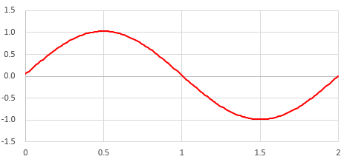
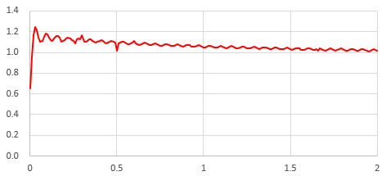
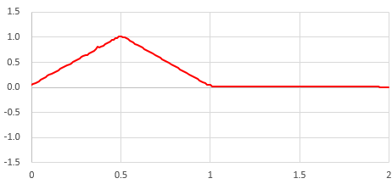
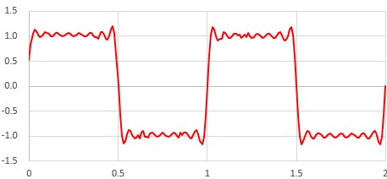
数値計算（ Bromwich 積分）によるラプラス逆変換
Complex F(Complex S){
return PI/(S*S+PI*PI); //sin関数
}
Complex F(Complex S){
return 1/S;//単位ステップ
}
Complex F(Complex S){
Complex D=(1-exp(-0.5*S))/S;
return D*D/0.5;//三角パルス
}
Complex F(Complex S){
return tanh(0.5*S/2)/S; //矩形波
}

Slide 18
（５）部分分数展開 ①部分分数展開とは
次のような分数
を以下の形式に分解すること

Slide 19
②力任せ法
連立方程式を作って方程式を解く
したがって

Slide 20
③ヘビサイドの展開
次の関数を考える。
a₁～a_{n}をすべて異なる定数とし，z－a₁を乗じる。
z = a₁を代入するとc₁だけが残る
同様にc₂～c_{n}も求めることができ

Slide 21
④二重根を持つ場合
次の関数を考える。
(z－a₁)²を乗じて，z＝a₁を代入する。
ここまでは重根を持たない場合と似ているが c₁ が消えることに注意。

Slide 22
f (z)( z－a₁ )² を微分
微分して考える。
z＝a₁を代入し
分子に の項が残ることに注意。

Slide 23
⑤三重根を持つ場合
次の関数を考える。
c₀ ，c₁が消えることに注意。

Slide 24
f (z)( z－a₁ )³ を微分
微分して考える。
z＝a₁を代入し
分子に の項が残ることに注意。

Slide 25
d( f (z)( z－a₁ )³)／dz を微分
さらに微分
z＝a₁を代入し
分子に の項が残ることに注意。すなわち，最後にz＝a₁を代入するので，後の微分は無視してよい。

Slide 26
⑥Ｎ重根を持つ場合
次の関数を考える。
を乗じてz＝a₁を代入し，微分を繰り返す。
c₂以降は無視できる。
なので
ただし， は微分しないことを示し，0! = 1とします。

Slide 27
（６）ラプラス逆変換の実際 例題１
ラプラス変換

Slide 28
例題２
ラプラス変換 を逆変換
例題１の s を s² にしただけ

